Slide 1
Путешествие
в
Норвегию - 2

Slide 2
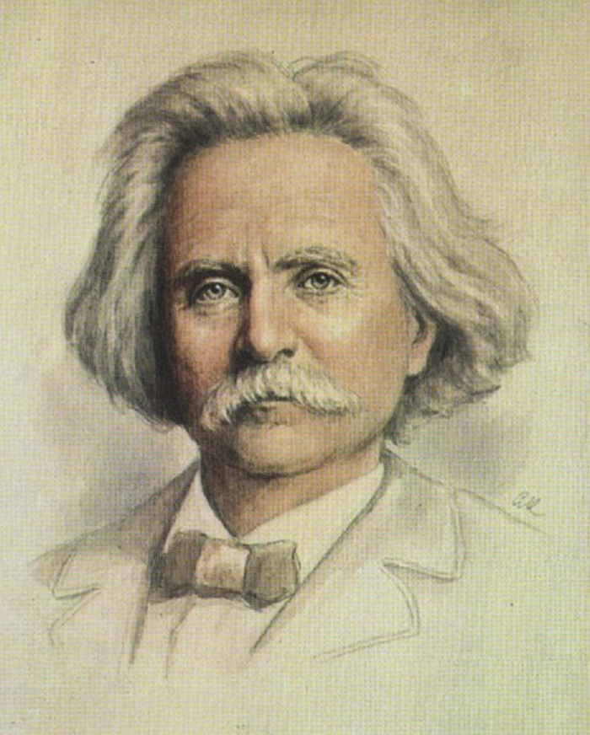
И в этой прекрасной стране жил и творил великий музыкант и волшебник – Эдвард Григ

Slide 3
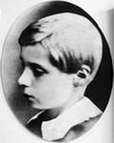
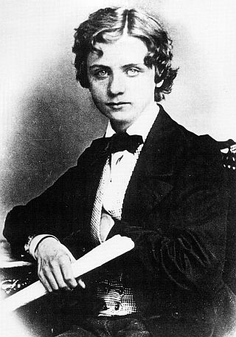
Эдвард Григ родился 15 июня 1843года в городе Бергене.

Slide 4
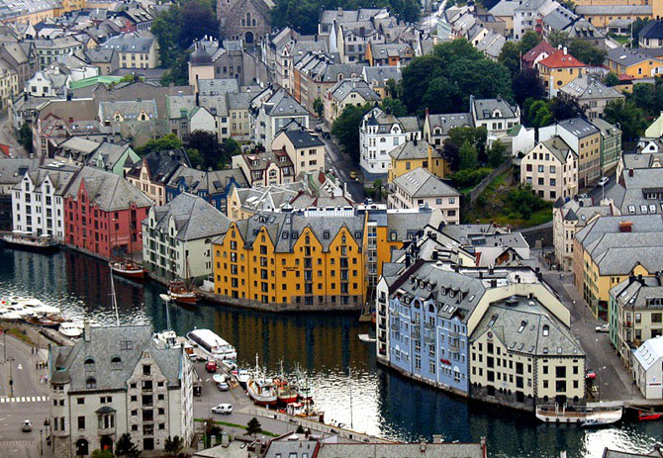
Город Берген – город культурных традиций. Трольхауген – поместье, где жил Эдвард Григ.

Slide 5
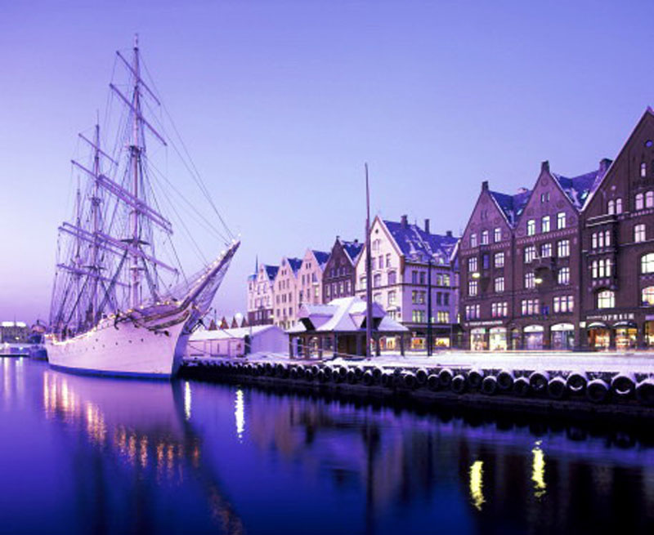

Slide 6
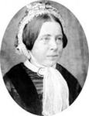
Мать Эдварда была профессиональной пианисткой. Увидев талант в своём ребёнке, сама стала обучать его музыке.

Slide 7
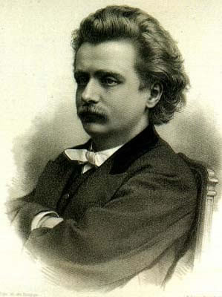
Однажды к ним в гости приехал знаменитый норвежский музыкант Уле Бум. Который, услышав игру Эдварда, сразу распознал его величайшую музыкальную одарённость. По совету Уля Бума, в 15 лет, Григ поступил в консерваторию. После окончания консерватории Эдвард возвратился на родину.

Slide 8
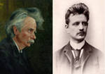
Удивительный облик был у этого невысокого и слабого здоровьем человека. Удивительный по красоте и благородству.

Slide 9
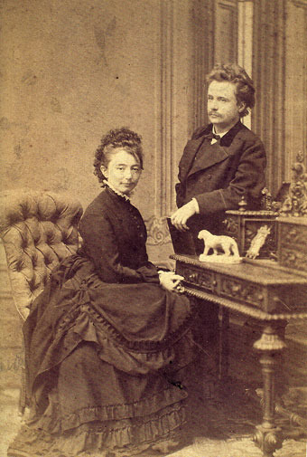
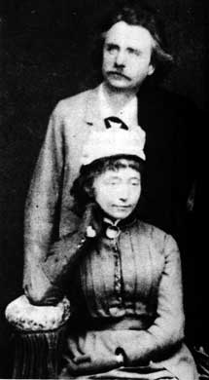
На родине, Эдвард Григ женится на своей двоюродной сестре-Нине.

Slide 10
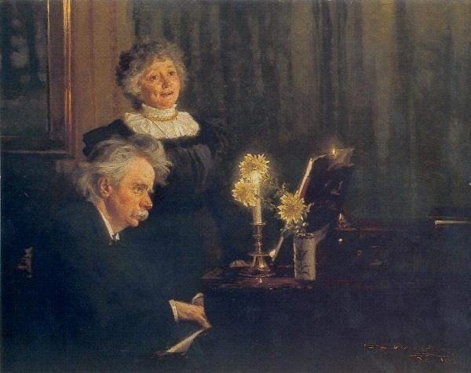
Нина обладала прекрасным голосом, словно созданным для исполнения пьес Грига. 637 песен и романсов было создано Григом.

Slide 11
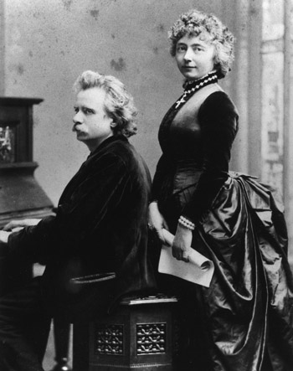
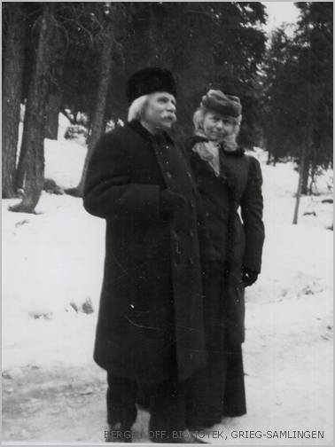

Slide 12
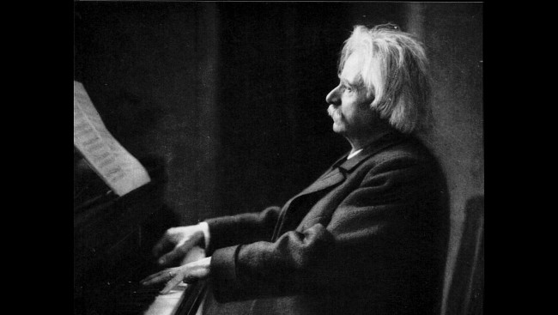
Всё творчество Грига формировалось под воздействием норвежской народной культуры.

Slide 13
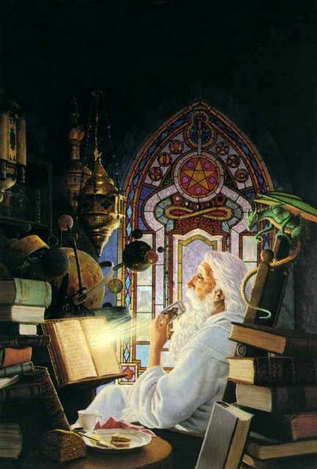
Григ страстно любил родную природу, совершал длительные поездки в горы. Под впечатлением норвежских сказок создал свои знаменитые произведения.

Slide 14
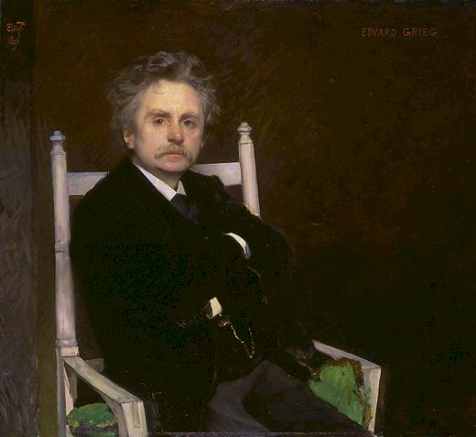
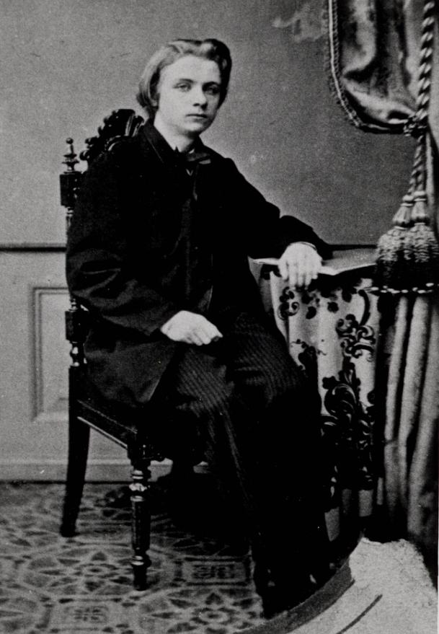
Эдвард Григ – любовь и гордость норвежцев. Норвегия уставлена памятниками Григу.

Slide 15
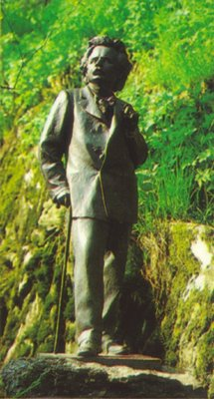
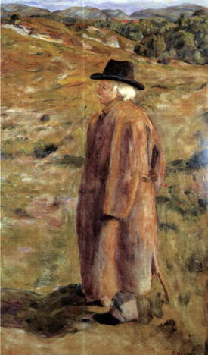
Умер Эдвард Григ в сентябре 1907 года
от воспаления лёгких.

Slide 16
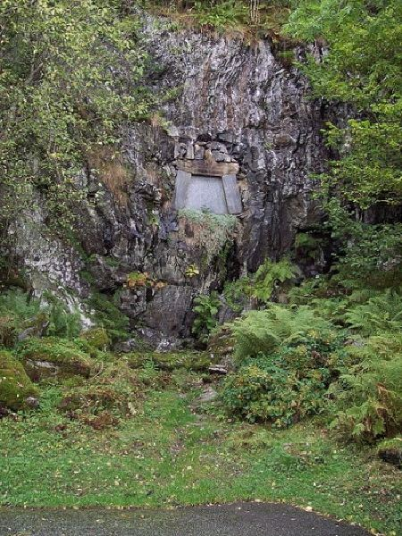
Великий композитор прожил всего 64 года и был похоронен, как сказочный герой в скале, рядом с домом, вместе с женой.

Slide 17
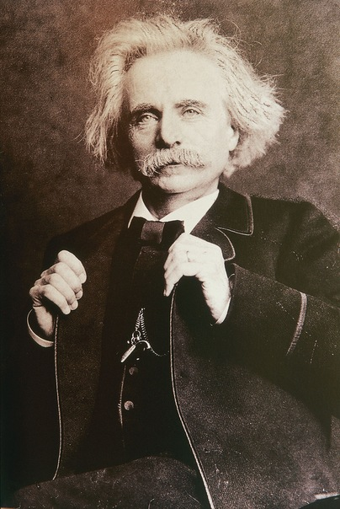
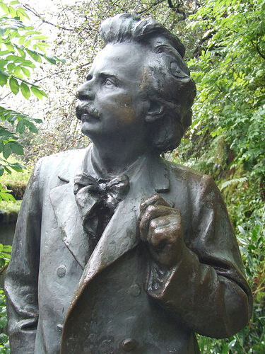

Slide 18
Если и мог кто-то явить миру гордый и чистый дух Норвегии, полный тёмной силы, страстной романтики и ослепительного света, то это безусловно Эдвард Григ.

